Slide 1
Spalvos gyvūnų akimis
Darbą atliko Prienų r. Užnemunės pagrindinės mokyklos, Išlaužo skyriaus, 7 kl. mokinė G. Š.
Fizikos mokytoja Z. F.

Slide 2
Turinys
Teorinė dalis.
Bandymas ,,Kokios spalvos grūdus paukščiai lesa geriausiai”.
Bandymas ,,Kaip mato šuo“
Testas.
Uždavinys.
Šaltiniai.

Slide 3
Spalvos
Spalva yra susijusi su šviesos bangos ilgiu. Šviesa – tai elektromagnetinė banga, o skirtingi bangos ilgiai sukelia skirtingas spalvas. Mūsų gyvenimas kupinas įvairiausių spalvų. Mokslininkų manymu, nepaprastai svarbu, suprasti, kaip pasaulį mato gyvūnai, mat tai galėtų padėti suprasti jų elgesį. Gyvūnų matoma spalvų gama yra vienas ryškiausių evoliucijos pavyzdžių. Vis dėlto gyvūnų matoma spalvų gama žmonėms gali ir neišeiti į naudą, nes spalvas jie naudoja kaip bendravimo priemonę ir kartu kaip būdą apsisaugoti nuo priešų ar įsibrovėlių. „Žmonės įsivaizduoja, kad pasaulyje egzistuoja tik tokios spalvos, kokias jie mato. Tai klaidingas įsitikinimas, gyvūnai pasaulį mato visiškai kitaip, o ir jų matoma spalvų gama neretai yra kur kas platesnė nei mūsų.

Slide 4
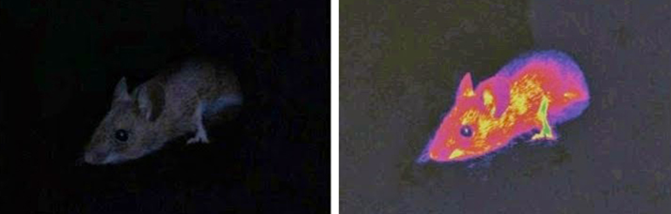
Gyvatės regėjimas
Gyvatė - šie šaltakraujai ropliai pasaulį stebi dvejopai: dieną pakanka „įprasto“ regėjimo, o naktį orientuotis padeda aplinkos šiluma. Šalia akių esančios duobutės leidžia ropliams reaguoti į infraraudonuosius spindulius – aplinkui esančių objektų šilumą. Dėl šios priežasties šiltakraujams pasislėpti nuo gyvatės naktį itin sudėtinga.
Žmogaus regėjimas
Gyvatės regėjimas

Slide 5
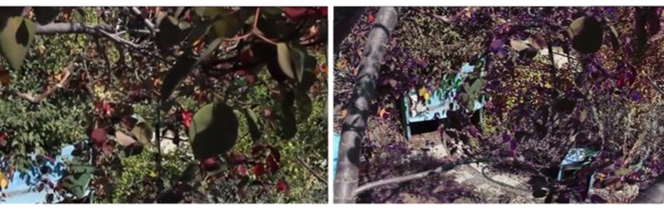
Paukščių regėjimas
Paukščiai - pasižymi itin puikia rega, o jos paslaptis – beveik triskart daugiau regėjimo ląstelių tinklainėje. Šį gebėjimą sustiprina ir UV (ultravioletinė) šviesa, kurią paukščiai mato ir naudoja orientavimuisi. Daugelio vabzdžių, sėklų ir uogų paviršius atspindi šviesą, todėl grobį susirasti jiems daug lengviau. Be to, paukščiai akyse turi ne žmonėms įprastas tris, o keturias kolbeles, todėl sugeba dar geriau atskirti tonus.
Žmogaus regėjimas
Paukščio regėjimas

Slide 6
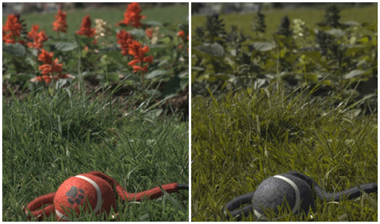
Šunų regėjimas
Šunys - mato ribotą spalvų spektrą daugiausia mėlynus ir geltonus atspalvius. Raudona ir žalia jiems atrodo kaip pilkšvi ar rusvi tonai. Jų regėjimas panašus į žmogaus, turinčio daltonizmą. Be šio regėjimo sutrikimo šunys taip pat yra mažiau jautrūs šviesai, sunkiai atskiria pilkus atspalvius ir yra toliaregiai! Tai, ką žmogus gali pamatyti iš 20 metrų atstumo, šuo pastebės vos iš 6 metrų.
Žmogaus regėjimas
Šuns regėjimas

Slide 7
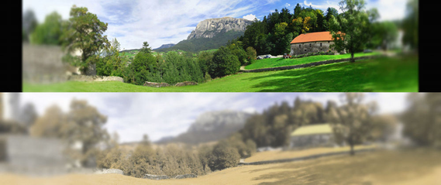
Katės regėjimas
Katės - nemato tiek spalvų kaip žmonės. Jos geriau skiria mėlyną ir žalią, bet raudona joms beveik nematoma. Tačiau jos puikiai mato tamsoje. Tačiau liūdėti neverta katės prastą regėjimą atperka savo uosle, o vietoj mums įprasto 180° regėjimo kampo, mato visus 200°.
Žmogaus regėjimas ir katės regėjimas

Slide 8
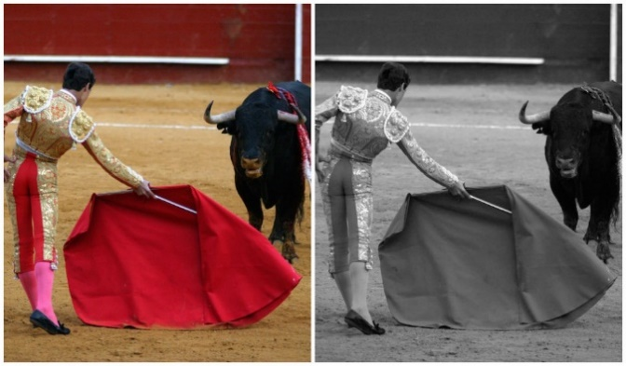
Buliaus regėjimas
Buliai - įprasta manyti, kad koridos metu buliui raudona spalva sukelia tikrą įniršį. Buliai – daltonikai. Pasirodo, bulius ant raudonos skraistės puola ne dėl jos spalvos, o dėl paprasčiausio judėjimo. Raudonos spalvos jie nemato ji jiems atrodo kaip pilkai ruda ar blanki naudojama dėl tradicijų ir kaip būdas kraujui maskuoti. Buliai geriausia skiria mėlyną ir geltoną spalvas.
Žmogaus regėjimas
Buliaus regėjimas

Slide 9
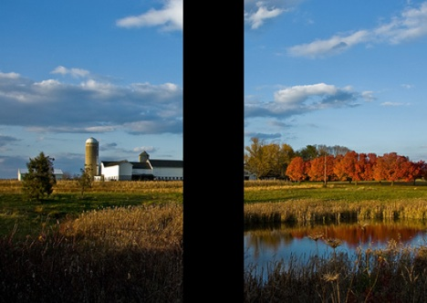
Arklių regėjimas
Arkliai - turi puikią regą, tačiau su viena išimtimi jie nemato to, kas stovi tiesiai jų panosėje. Vaizdas tarp akių laikomas šių gyvūnų akląja zona, todėl jie neretai eina nuleidę galvą. Dėl mažesnio kolbelių skaičiaus arklių rega laikoma dichromatine – jie mato tik žalią, mėlyną ir geltoną spalvas, tačiau negali atskirti raudonų atspalvių.
Arklio regėjimas

Slide 10
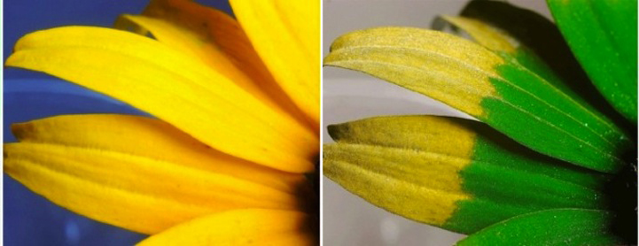
Bitės regėjimas
Bitės - sugeba regėti ultravioletinius spindulius, kurie padeda šiems vabzdžiams orientuotis nutūpus ant augalų. Bitės pastebi ant gėlių žiedų išsidėsčiusius raštus ir taip pasiekia gyvybiškai reikalingą nektarą. Be to, dėl gebėjimo matyti šviesos poliarizaciją, bičių rega leidžia joms puikiai orientuotis po saule ir taip suprasti laiką.
Žmogaus regėjimas
Bitės regėjimas

Slide 11
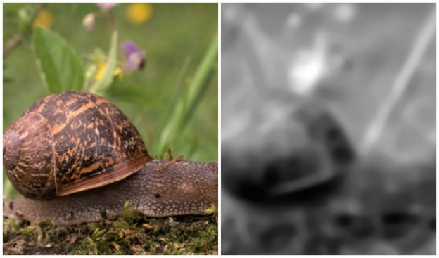
Sraigės regėjimas
Sraigė - sodo ar namo kieme tikrai esate pastebėję lėtai savo keliu šliaužiančią sraigę. Pasirodo, kad šie gyvūnai mato išties nedaug. jie negali nei atskirti spalvų, nei sutelkti žvilgsnio į vieną objektą. Vis dėlto šalia šliaužiančią sraigę ar artėjantį grobuonį pastebėti gali. Čia jai padeda gebėjimas atskirti skirtingus šviesos lygmenis.
Žmogaus regėjimas
Sraigės regėjimas

Slide 12
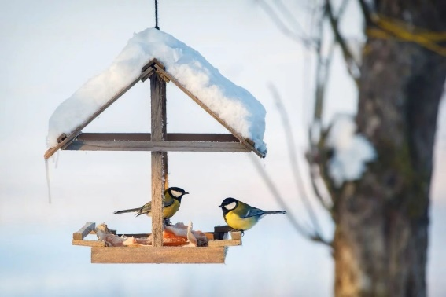
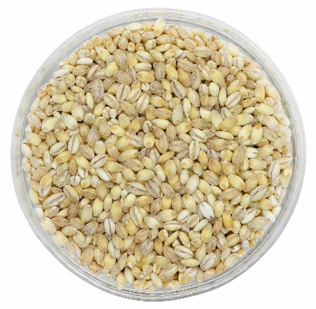
Bandymas ,,Kokios spalvos grūdus paukščiai lesa geriausiai”
Hipotezė: pirmiausia paukščiai sules raudonus grūdus.
Darbo tikslas: išsiaiškinti kokios spalvos grūdus paukščiai lesa geriausiai.
Priemonės: lesyklėlė, spalvotos ir nespalvotos perlinės kruopos

Slide 13
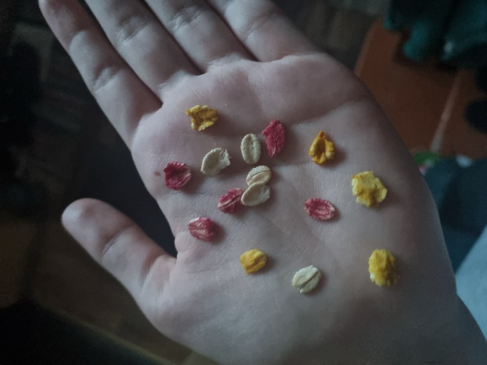
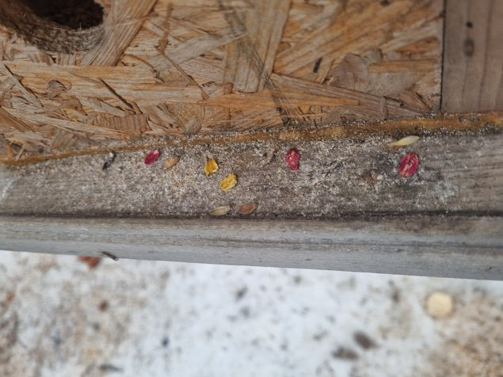
Bandymo eiga
Suskaičiavau 15 spalvotų ir nespalvotų perlinių kruopų. Spalvotas kruopas padariau taip: 5 vienas nudažiau raudonais valgomais dažais, o kitas 5 geltonais. 5 kruopas palikau tokias pačias.
Perlines kruopas supyliau į lesyklėlę .
Stebėjau kiek ir kokių spalvų kruopų paukščiai sulesė daugiausiai, mažiausiai.

Slide 14
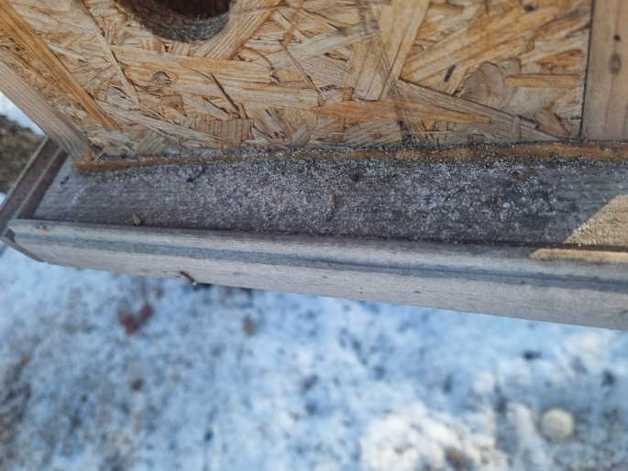
Bandymo rezultatai
Po savaitės lesyklėlėje buvo likę 5 raudonos spalvos perlinės kruopos, 4 geltonos spalvos ir 1 nespalvotos perlinės kruopos.
Praėjus dar trims dienoms, lesyklėlėje buvo nelikę nei vienos kruopos.

Slide 15
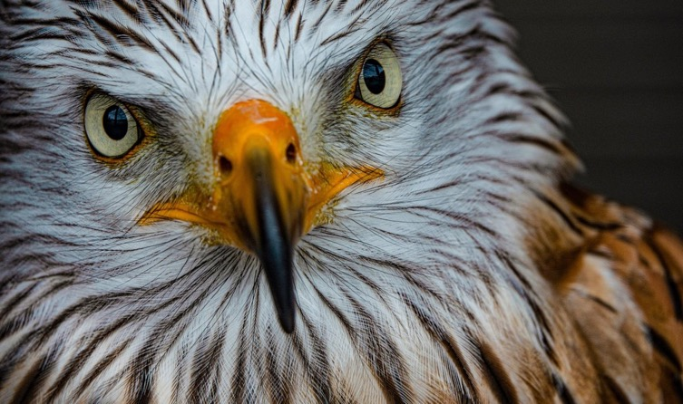
Bandymo išvados
Hipotezė nepasitvirtino. Labiausiai paukščiai lesė baltos spalvos kruopas, o mažiausiai – spalvotas. Daugelis paukščių mato daugiau spalvų nei žmonės, įskaitant ultravioletinę šviesą. Jų pasaulis – labai spalvingas ir ryškus.

Slide 16
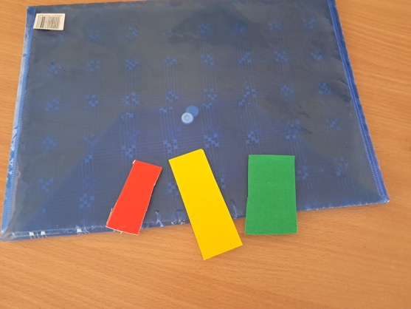
Bandymas ,,Kaip mato šuo“
Tikslas: suprasti, kaip šunys mato spalvas.
Priemonės: raudonas, žalias, mėlynas, geltonas popierius.
Eiga: pažiūrėjau į spalvas normaliai .Tada nufotografavau. Palyginau, kurios spalvos tampa panašios.
Rezultatas: raudona ir žalia atrodo panašios, o geltona ir mėlyna išlieka ryški. Šunys geriausiai skiria geltoną ir mėlyną spalvas, o blogiausiai raudoną ir žalią. Žalia jiems atrodo gelsvai pilka, o raudona tamsiai rusva.

Slide 17
Testas
1. Kuri šviesos savybė lemia spalvą?
a) Intensyvumas
b) Bangos ilgis
c) Temperatūra
2. Kodėl žmogus mato spalvas?
a) Nes akys atspindi šviesą
b) Nes tinklainėje yra kūgeliai
c) Nes smegenys kuria spalvas be akių
3. Kuri pora spalvų dažniausiai susilieja šuns regėjime?
a) Mėlyna ir geltona
b) Raudona ir žalia
c) Juoda ir balta

Slide 18
Testas
4. Kodėl bitės mato ultravioletinę šviesą?
a) Kad matytų šilumą
b) Kad rastų maistą (nektarą)
c) Kad geriau matytų tamsoje
5. Kuo skiriasi plėšrūnų ir grobio regėjimas?
a) Nesiskiria
b) Plėšrūnai geriau mato spalvas, grobis – judesį
c) Grobis geriau pastebi judesį ir turi platesnį matymo lauką
6. Kurie teiginiai teisingi?
□ Kai kurie gyvūnai mato infraraudonąją spinduliuotę
□ Visi gyvūnai mato daugiau spalvų nei žmonės
□ Spalvos padeda kamufliažui
□ Kontrastas gali būti svarbesnis už spalvą

Slide 19
Testas
7. Kuris gyvūnas geriausiai mato tamsoje?
a) Katė
b) Erelis
c) Žuvis
8. Kas yra spalva?
a) Daikto forma
b) Šviesos bangos ilgis
c) Medžiagos kvapas
9. Kai kurie gyvūnai mato daugiau spalvų nei žmonės.
□ Teisinga □ Klaidinga
10. Spalvos neturi jokios reikšmės gamtoje.
□ Teisinga □ Klaidinga

Slide 20
Testo atsakymai
1 – b
2 – b
3 – b
4 – b
5 – c
6 – teisingi: 1, 3, 4
7 – a
8 – b
9 – teisinga
10 – klaidinga
10 – teisinga

Slide 21
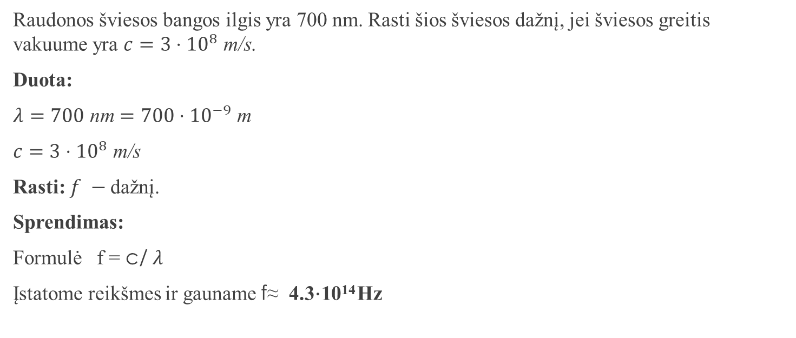
Uždavinys
Raudonos šviesos bangos ilgis yra 700 nm. Rasti šios šviesos dažnį, jei šviesos greitis vakuume yra $c=3⋅{10}^{8} \text{m}\text{/}\text{s}$.
Duota:
$λ=700 \text{nm}=700⋅{10}^{−9} \text{m}$
$c=3⋅{10}^{8} \text{m}\text{/}\text{s}$
Rasti: $f −$dažnį.
Sprendimas:
Formulė f = c/ $λ$
Įstatome reikšmes ir gauname f≈ 4.3⋅10¹⁴ Hz

Slide 22
Šaltiniai
https://fera.lt/kaip-mato-suo-ar-jis-mato-spalvas-ir-ar-gali-gerai-matyti-nakt.html
https://regoscentras.lt/pasaulis-kitomis-akimis-kaip-mato-gyvunai/
https://www.lrytas.lt/augintinis/pamatyk/2026/04/06/news/kaip-mato-gyvunai-neitiketinos-gamtos-paslaptys-ir-spalvos-kuriu-zmogus-nepastebi-41682742#google_vignette
tvirtove.lt/gyvunijos_pasaulis.php?lt=kaip_gyvunai_mato_spalvas
https://ub.lt/kaip-pasauli-mato-skirtingi-gyvunai-kai-kurie-ju-tikrai-nustebins/

